Slide 1
Titel:
Quelle:
Übungsart:
Titel:
Quelle:
Leseübungen:
Da stimmt was nicht
Dumm gelaufen
Hallo Welt, Domino Verlag
Siegbert Rudolph
Silbenkennung lesegerecht:
ng, h, Mitlautverdoppelungen, kurze Vokale in erster Silbe
Bedienungshinweise:
Mit einem Klick geht es immer einen Schritt weiter.
Die Buttons sind für Sprünge auf bestimmte Seiten.
Präsentation starten: F5
Präsentation verlassen: ESC
Nächste Folie
C:\Users\Master\OneDrive\01 Übungsdateien\Klasse 3 aufwärts\Besondere Übungen\Da stimmt was nicht - Dumm gelaufen.pptx - Seite 1

Slide 2
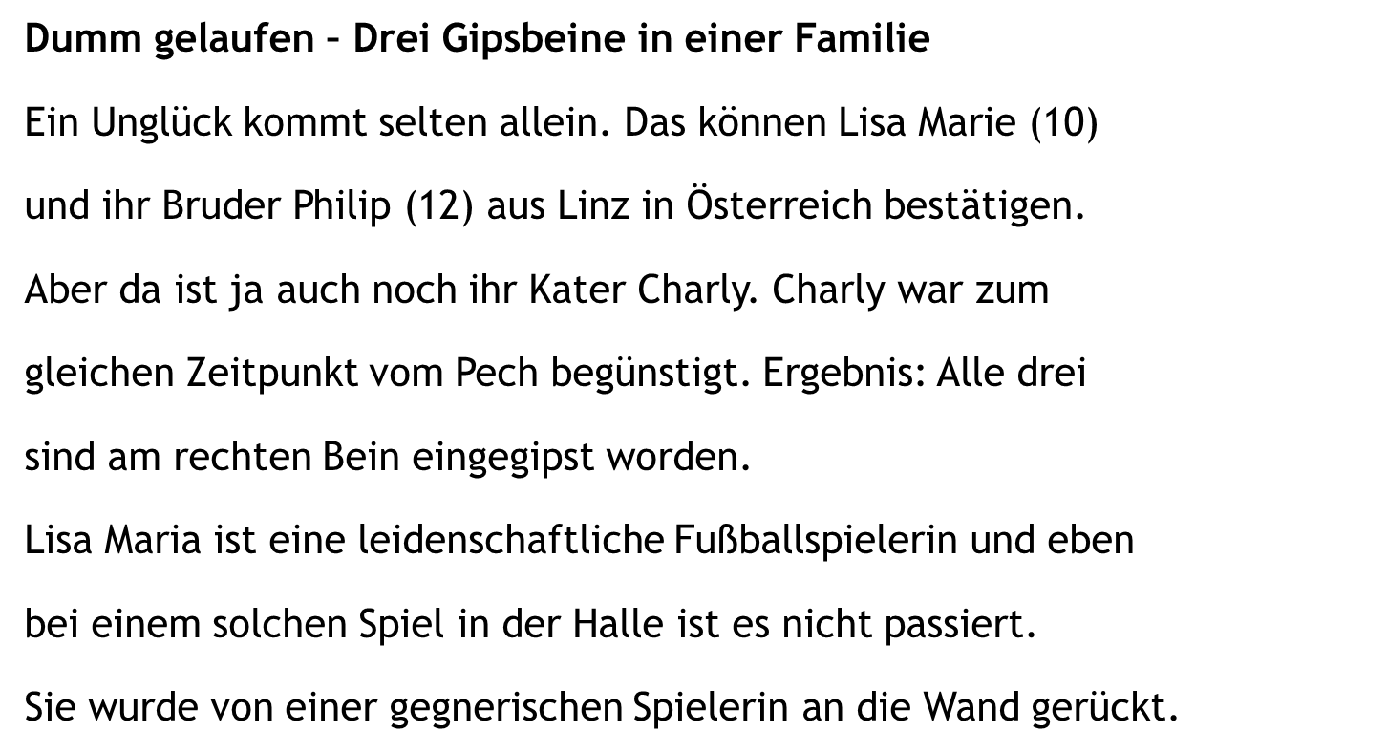
Da stimmt was nicht! Klick auf die Wörter,
die nicht stimmen!
Dumm gelaufen – Drei Gipsbeine in einer Familie
Ein Unglück kommt selten allein. Das können Lisa Marie (10)
und ihr Bruder Philip (12) aus Linz in Österreich bestätigen.
Aber da ist ja auch noch ihr Kater Charly. Charly war zum
gleichen Zeitpunkt vom Pech begünstigt. Ergebnis: Alle drei
sind am rechten Bein eingegipst worden.
Lisa Maria ist eine leidenschaftliche Fußballspielerin und eben
bei einem solchen Spiel in der Halle ist es nicht passiert.
Sie wurde von einer gegnerischen Spielerin an die Wand gerückt.
1 verfolgt
2 Marie
3 ---
4 gedrückt
Glück
Vorherige Seite
Nächste Seite
C:\Users\Master\OneDrive\01 Übungsdateien\Klasse 3 aufwärts\Besondere Übungen\Da stimmt was nicht - Dumm gelaufen.pptx - Seite 2

Slide 3
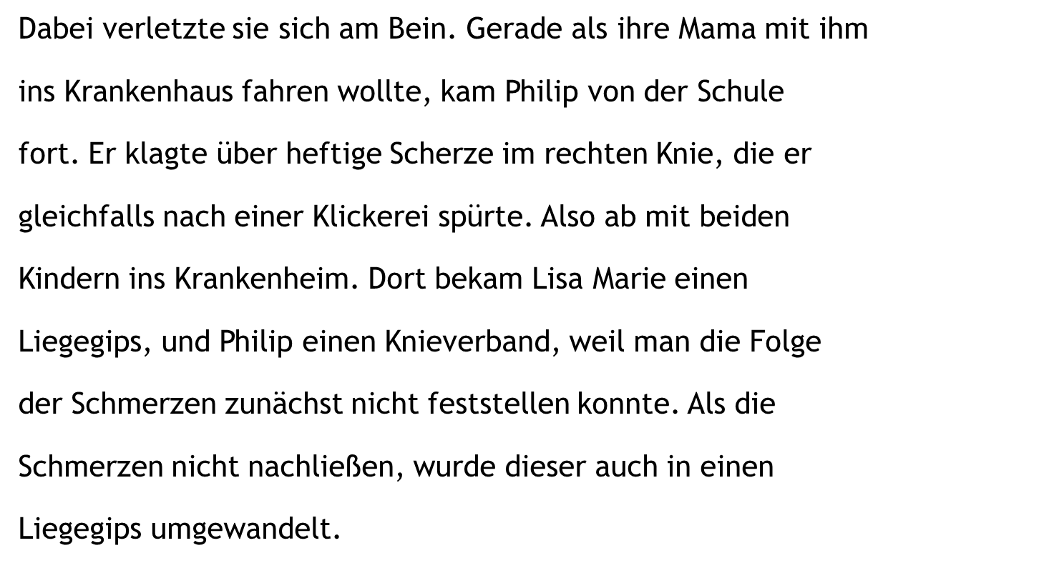
Da stimmt was nicht! Klick auf die Wörter,
die nicht stimmen!
Dabei verletzte sie sich am Bein. Gerade als ihre Mama mit ihm
ins Krankenhaus fahren wollte, kam Philip von der Schule
fort. Er klagte über heftige Scherze im rechten Knie, die er
gleichfalls nach einer Klickerei spürte. Also ab mit beiden
Kindern ins Krankenheim. Dort bekam Lisa Marie einen
Liegegips, und Philip einen Knieverband, weil man die Folge
der Schmerzen zunächst nicht feststellen konnte. Als die
Schmerzen nicht nachließen, wurde dieser auch in einen
Liegegips umgewandelt.
5 ihr
6 heim
7 Schmerzen
8 Kickerei
9 Krankenhaus
10 Ursache
11 umgetauscht
Glück
Vorherige Seite
Nächste Seite
C:\Users\Master\OneDrive\01 Übungsdateien\Klasse 3 aufwärts\Besondere Übungen\Da stimmt was nicht - Dumm gelaufen.pptx - Seite 3

Slide 4
Da stimmt was nicht! Klick auf die Wörter,
die nicht stimmen!
12 er
Bleibt noch Kater Charly, sie fiel bei einer Kellertour vom Balkon.
Obwohl Katzen sich im Fallen meist so geschickt drehen, dass
sie mit allen Dreien am Boden ankommen, ist das Charly
gelungen: Gleichfalls Beinbruch und Gips am rechten Bein
für sechs Jahre!
13 Klettertour
14 Vieren
15 misslungen
16 Wochen
Glück
Vorherige Seite
Nächste Seite
C:\Users\Master\OneDrive\01 Übungsdateien\Klasse 3 aufwärts\Besondere Übungen\Da stimmt was nicht - Dumm gelaufen.pptx - Seite 4

Slide 5
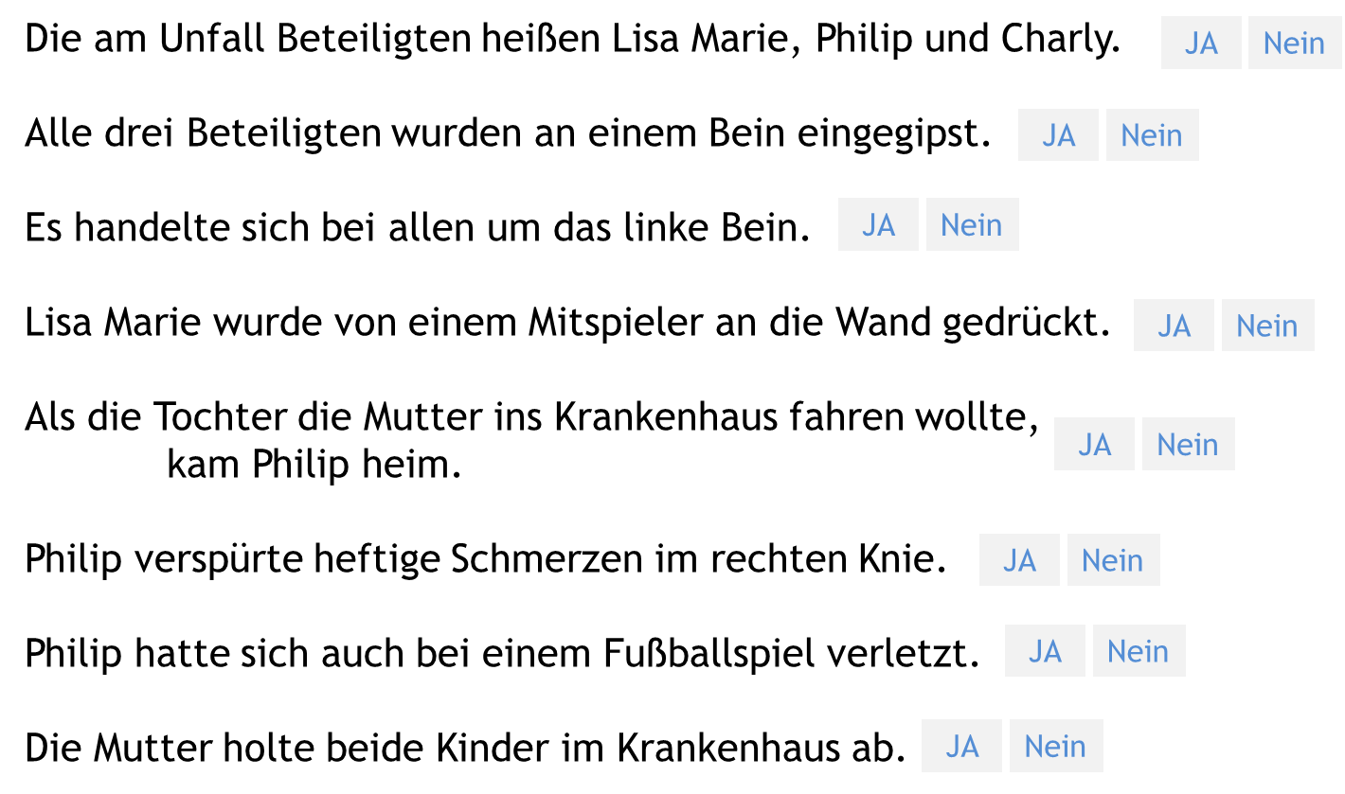
JA oder NEIN?
Klick auf die Lösung!
Die am Unfall Beteiligten heißen Lisa Marie, Philip und Charly.
Alle drei Beteiligten wurden an einem Bein eingegipst.
Es handelte sich bei allen um das linke Bein.
Lisa Marie wurde von einem Mitspieler an die Wand gedrückt.
Als die Tochter die Mutter ins Krankenhaus fahren wollte,
kam Philip heim.
Philip verspürte heftige Schmerzen im rechten Knie.
Philip hatte sich auch bei einem Fußballspiel verletzt.
Die Mutter holte beide Kinder im Krankenhaus ab.
JA
Nein
JA
Nein
JA
Nein
JA
Nein
JA
Nein
JA
Nein
JA
Nein
JA
Nein
Glück
Vorherige Seite
Nächste Seite
C:\Users\Master\OneDrive\01 Übungsdateien\Klasse 3 aufwärts\Besondere Übungen\Da stimmt was nicht - Dumm gelaufen.pptx - Seite 5

Slide 6
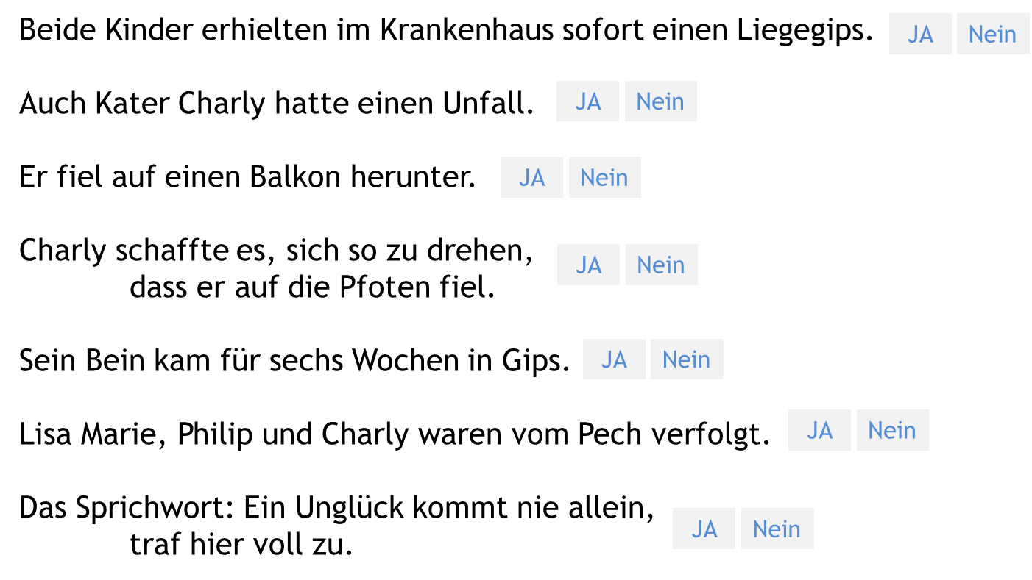
JA oder NEIN?
Klick auf die Lösung!
Beide Kinder erhielten im Krankenhaus sofort einen Liegegips.
Auch Kater Charly hatte einen Unfall.
Er fiel auf einen Balkon herunter.
Charly schaffte es, sich so zu drehen,
dass er auf die Pfoten fiel.
Sein Bein kam für sechs Wochen in Gips.
Lisa Marie, Philip und Charly waren vom Pech verfolgt.
Das Sprichwort: „Ein Unglück kommt selten allein!“,
traf hier nicht zu.
JA
Nein
JA
Nein
JA
Nein
JA
Nein
JA
Nein
JA
Nein
JA
Nein
Glück
Vorherige Seite
Nächste Seite
C:\Users\Master\OneDrive\01 Übungsdateien\Klasse 3 aufwärts\Besondere Übungen\Da stimmt was nicht - Dumm gelaufen.pptx - Seite 6

Slide 7
Sätze schnell lesen!
Dumm gelaufen – Drei Gipsbeine in einer Familie
Ein Unglück kommt selten allein.
Das können Lisa Marie (10) und ihr Bruder Philip (12)
aus Linz in Österreich bestätigen.
Aber da ist ja auch noch ihr Kater Charly.
Charly war zum gleichen Zeitpunkt vom Pech verfolgt.
Ergebnis: Alle drei sind am rechten Bein eingegipst worden.
Lisa Marie ist eine leidenschaftliche Fußballspielerin
und eben bei einem solchen Spiel in der Halle ist es passiert.
Sie wurde von einer gegnerischen Spielerin an die Wand gedrückt.
Dabei verletzte sie sich am Bein.
Gerade als ihre Mama mit ihr ins Krankenhaus fahren wollte,
kam Philip von der Schule heim.
Vorherige Folie
Nächste Folie
C:\Users\Master\OneDrive\01 Übungsdateien\Klasse 3 aufwärts\Besondere Übungen\Da stimmt was nicht - Dumm gelaufen.pptx - Seite 7

Slide 8
Sätze schnell lesen!
Er klagte über heftige Schmerzen im rechten Knie,
die er gleichfalls nach einer Kickerei spürte.
Also ab mit beiden Kindern ins Krankenhaus.
Dort bekam Lisa Marie einen Liegegips,
und Philip einen Knieverband,
weil man die Ursache der Schmerzen
zunächst nicht feststellen konnte.
Als die Schmerzen nicht nachließen,
wurde dieser auch in einen Liegegips umgetauscht.
Bleibt noch Kater Charly,
er fiel bei einer Klettertour vom Balkon.
Obwohl Katzen sich im Fallen meist so geschickt drehen,
dass sie mit allen Vieren am Boden ankommen,
ist das Charly misslungen:
Gleichfalls Beinbruch und Gips am rechten Bein für sechs Wochen!
Vorherige Folie
Nächste Folie
C:\Users\Master\OneDrive\01 Übungsdateien\Klasse 3 aufwärts\Besondere Übungen\Da stimmt was nicht - Dumm gelaufen.pptx - Seite 8

Slide 9
Lesepyramide
Lisa Marie ist eine
Eine leidenschaftliche Fußballspielerin ist Lisa Marie
Lisa Marie, eine leidenschaftliche Fußballspielerin, wurde bei einer Kickerei
Bei einer Kickerei in der Halle wurde Lisa Marie,
die eine leidenschaftliche Fußballerin ist,
Lisa Marie wurde bei einer Kickerei in der Halle von einer gegnerischen
Spielerin an die Wand gedrückt
In der Halle fand die Kickerei statt, bei der Lisa Marie von einer gegnerischen
Spielerin an die Wand gedrückt wurde,
so dass sich die leidenschaftliche Fußballspielerin am Bein verletzte.
☺
Vorherige Folie
Nächste Folie
C:\Users\Master\OneDrive\01 Übungsdateien\Klasse 3 aufwärts\Besondere Übungen\Da stimmt was nicht - Dumm gelaufen.pptx - Seite 9

Slide 10
Üben macht gescheit!
Titel:
Quelle:
Hurra, wieder ein Stück weiter!
C:\Users\Master\OneDrive\01 Übungsdateien\Klasse 3 aufwärts\Besondere Übungen\Da stimmt was nicht - Dumm gelaufen.pptx - Seite 10

